Slide 1
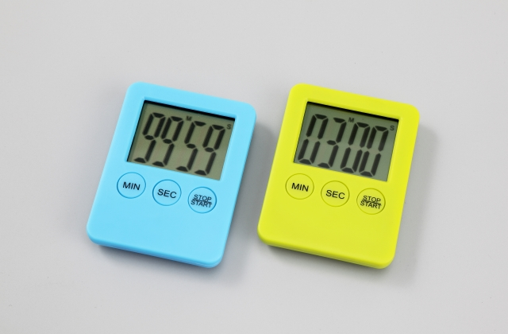
ご提案書
品名 ：見やすいキッチンタイマー
品番：SC-1615
上代：￥450
色柄：2色アソート（ブルー・グリーン）
商品サイズ：70×53×10mm
包装：化粧箱入り
包装サイズ：75×53×10mm
材質：PS樹脂
入数：200
生産国：中国
備考：モニター用ボタン電池（内蔵）
名入れスペース：10×30mm
大きい液晶画面で遠くからでもタイマーが良く見えます。
裏面にマグネット付で冷蔵庫に取り付けも可能。

